Slide 1

走呗
旅游攻略可以简单纯粹

Slide 2

目录
CONTENTS
01
产品名称
02
产品概述
03
创作背景
04
产品创意
05
功能模块
06
原型设计

Slide 3

01
产品名称：走呗

Slide 4
02
产品概述

Slide 5

产品概述
旅游越来越成为人们不可或缺的一种生活方式
跟团游和自由行，是当下人们的旅游出行方式。
自由行的体验感觉很大一部分原因来源于攻略

Slide 6
产品概述
走呗旨在为用户提供实用可靠的旅游攻略
帮助用户解决攻略难题

Slide 7
产品概述
添加标题
请在此粘贴或者输入您的文字内容
请在此粘贴或者输入您的文字内容
添加标题
请在此粘贴或者输入您的文字内容
请在此粘贴或者输入您的文字内容
添加标题
请在此粘贴或者输入您的文字内容
请在此粘贴或者输入您的文字内容

Slide 8
03
创作背景

Slide 9
创作背景
需求量
满足情况
1000万人左右，主要是18周岁-30周岁人群
不唯一，根据游玩天数和游玩地点，快速生成旅游路线，提供美食及住宿信息
需求强度
成本核算
非刚需
研发成本：需要使用到的工具和设计素 材，还有各种资料
人力成本：小组内所有成员
推广成本：后期需要的宣传。包括线上宣传和线下宣传，以及宣传所占用的资源
运营成本：产品运行的所在平台，以及产品获得运行的业务费用
使用频次
中等。碎片化旅游逐渐被人们接受

Slide 10
同类软件比较
添加标题
请在此粘贴或者输入您的文字内容
请在此粘贴或者输入您的文字内容
添加标题
请在此粘贴或者输入您的文字内容
请在此粘贴或者输入您的文字内容
添加标题
请在此粘贴或者输入您的文字内容
请在此粘贴或者输入您的文字内容

Slide 11
04
产品创意

Slide 12
提供美食、酒店、景点信息，一站式整合信息资源
一键生成旅游攻略
自选景点旅游攻略
只需要输入目的地和天数即可生成旅游攻略。可以有平价游，豪华游等
输入目的地，天数，想玩的景点，根据算法合理规划攻略
DIY攻略

Slide 13
抛开其他繁琐功能
只帮助用户解决
攻略难题

Slide 14
05
功能模块

Slide 15
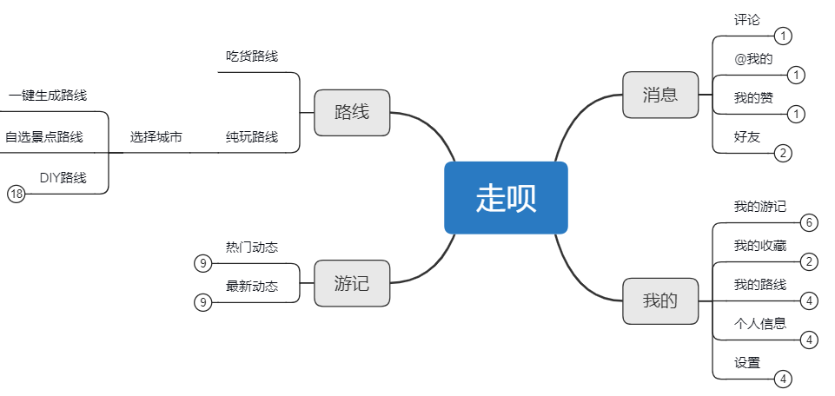
功能模块

Slide 16
06
原型展示
https://free.modao.cc/app/eo6shsp3mm5k25xm9xbbwl4latds0f

Slide 17
谢
谢
观
看

